Slide 1
CONTROLE DE ACESSO ESCOLAR
PortariaDigital
Automação biométrica facial, notificações em tempo real e gestão centralizada de segurança para instituições de ensino.
PROJETO
TECNOLOGIA
Escola Futura
Biometria Facial + SMS Real-time

Slide 2

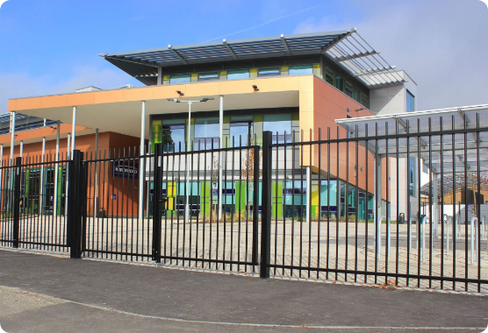
DIAGNÓSTICO ATUAL
Gargalos no Controle de Entrada e Saída
Falta de Comunicação Instantânea
Responsáveis sem confirmação imediata da chegada ou saída dos alunos.
Filas nos Horários de Pico
Conferência manual em papel gera lentidão extrema na portaria.
Vulnerabilidade de Segurança
Dificuldade para validar terceiros autorizados e recados de última hora.

Slide 3
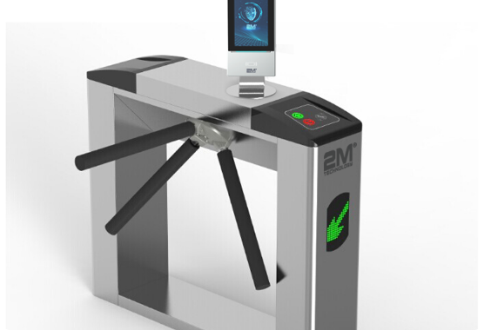



PROPOSTA DE VALOR
Solução Integrada PortariaDigital
Catraca Biométrica Facial
Reconhecimento instantâneo e liberação automatizada de acesso.
Disparo de SMS Automático
Alerta imediato ao responsável com horário e nome do aluno.
Painel de Autorizações Digitais
Pré-cadastro de terceiros com validação de CPF e parentesco.

Slide 4
ARQUITETURA DE RECURSOS
Funcionalidades Estruturais
Painel Operador
Chat & Saída Antecipada
Alertas de Guarda
Relatórios e Auditoria
Visualização de fotos e turmas em tempo real na portaria.
Agendamento de retiradas com pré-autorização de terceiros.
Sinalização imediata de impedimentos judiciais no sistema.
Exportação de dados e relatórios de acesso em PDF e Excel.

Slide 5
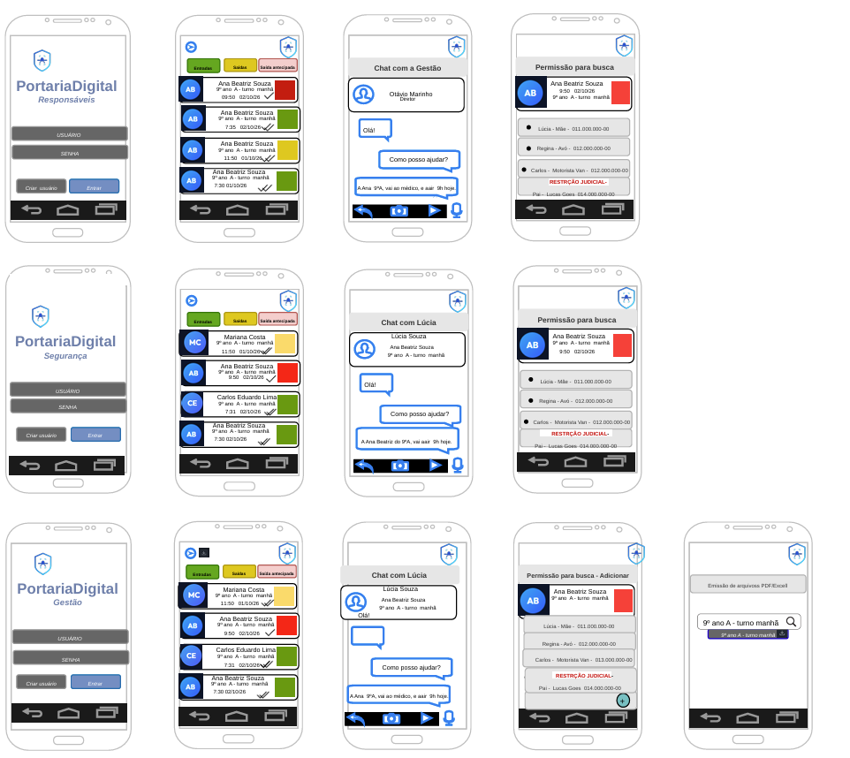

Slide 6


PortariaDigital
Segurança, automação e tranquilidade na comunicação diária da Escola Futura.
Perguntas & Respostas
•
Escola Futura

